Slide 1

TRƯỜNG MẦM NON GIA THƯỢNG

Slide 2
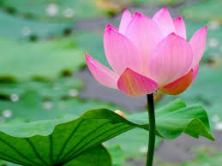
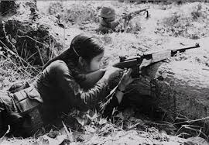
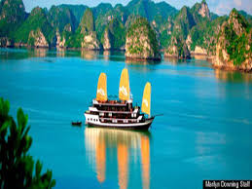
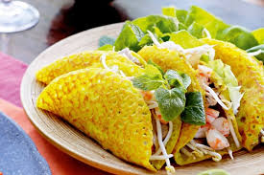
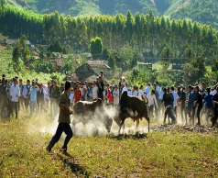
NỘI DUNg CHÍNH
CON NGƯỜI
THẮNG CẢNH
ẨM THỰC
VĂN HÓA

Slide 3


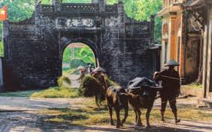
Con người Việt Nam
Trong kháng chiến mỗi con
người Việt Nam đều có lòng
yêu nước nồng nàn, căm thù
giặc ngoại xâm
Trong hòa bình con người
Việt Nam luôn cần cù, chăm
chỉ, xây dựng đất nước ngày
càng phát triển

Slide 4
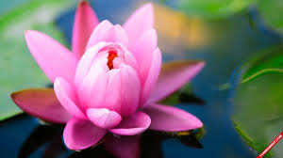
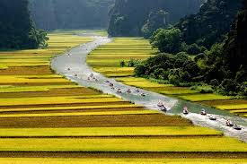
Thắng cảnh Việt Nam
Đất nước Việt Nam có vô vàn cảnh đẹp
Tràng An
Vịnh Hạ Long

Slide 5
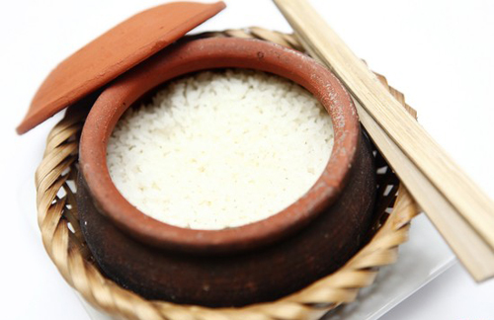
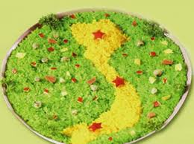
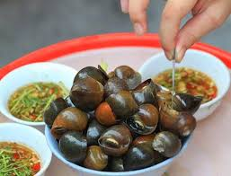
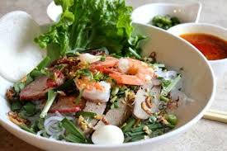
Ẩm thực Việt Nam

Slide 6
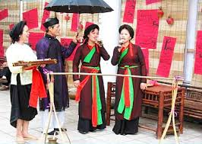
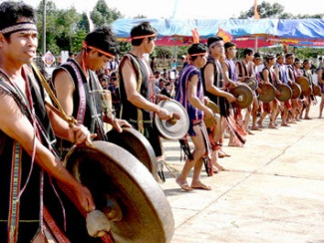
Văn hóa Việt Nam
Việt Nam là một đất nước
có truyền thống văn hóa
đậm đà bản sắc dân tộc
Nền văn hóa Việt Nam
được xây dựng lâu đời
và được biểu hiện lâu đời
qua các minh chứng lịch sử

Slide 7
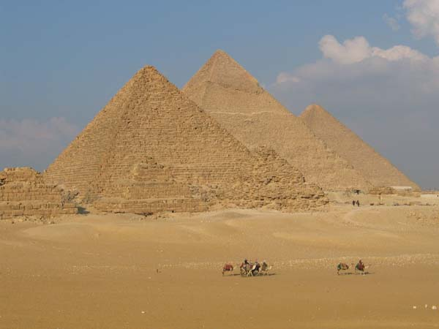
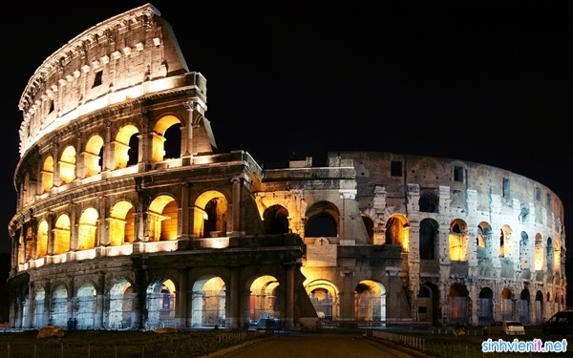
Đâu là thắng cảnh của Việt Nam
Kim Tự Tháp
Thành Rome
Vịnh Hạ Long

Slide 8


